Slide 1
Commissioning Test
NETWORKING & SERVER
CV. DAITIA SIGMA SOLUSI

Slide 2
ABOUT COMMISSIONING
Uji komisioning dilakukan di lapangan untuk membuktikan karakteristik peralatan secara individu, sub-sistem dan sistem sebelum peralatan dioperasikan secara komersial. Uji komisioning juga wajib dilakukan bila terjadi perubahan pada hardware (antara lain: rekondisi, perubahan instalasi, perubahan kapasitas, dan relokasi) dan atau software yang mempengaruhi performance.

Slide 3
TUGAS & TANGGUNG JAWAB
01
MEMBUAT DESAIN PERENCANAAN TOPOLOGI INFRASTRUKTUR JARINGAN DAN SERVER
02
03
MEMBUAT MAPPING KONFIGURASI JARINGAN DAN SERVER
MEMBUAT LIST KEBUTUHAN PERALATAN JARINGAN DAN SERVER
PENGECEKAN KESESUAIAN SPESIFIKASI BARANG
04
05
PENGECEKAN KESESUAIAN INSTALASI JARINGAN DAN SERVER
PENGECEKAN KESESUAIAN KONFIGURASI JARINGAN DAN SERVER
06
07
PENGUJIAN AKSES INTERNET

Slide 4
METODE PENGECEKAN
PENGECEKAN HARDWARE
01
PENGECEKAN SOFTWARE
02
03
Pengecekan Hardware yakni meliputi pengecekan spesifikasi dari perangkat, dan pengecekan lokasi pemasangan perangkat (router, switch, dan server), pengecekan titik-titik end point (Access Point), serta pengecekan pemasanagn kabel dan rak server.
Pengecekan Sofware yakni meliputi pengecekan pada aplikasi management virtualisasi server dan backup server ( proxmox ) yang digunakan yang terdiri dari pengecekan summary ditiap-tipa server, pengecekan controller ARUBA sebagai admin panel untuk managemen perangkat switch, dan access point, pengecekan controller UNIFI sebagai admin panel untuk managemen perangkat Radio Outdor dan CCTV.
PENGECEKAN SYSTEM
Pengecekan System yakni meliputi pengecekan system penyimpanan yang digunakan ( Redurent Array of Independent Disk atau dikenal dengan RAID), system manageman IP Address, system managemen Vlans, system backup server, dan pengecekan konekstifitas antar perangkat menggunakan metode PING.

Slide 5
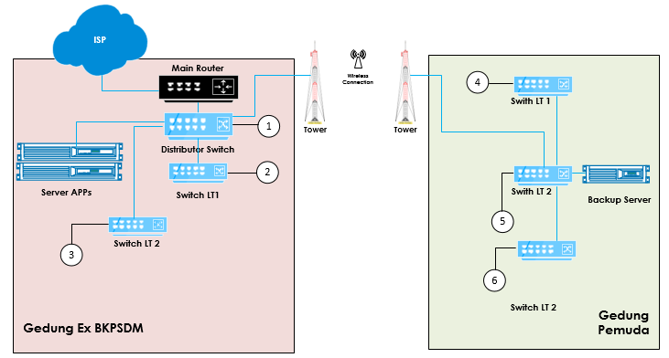
01 TOPOLOGI JARINGAN & SERVER

Slide 6
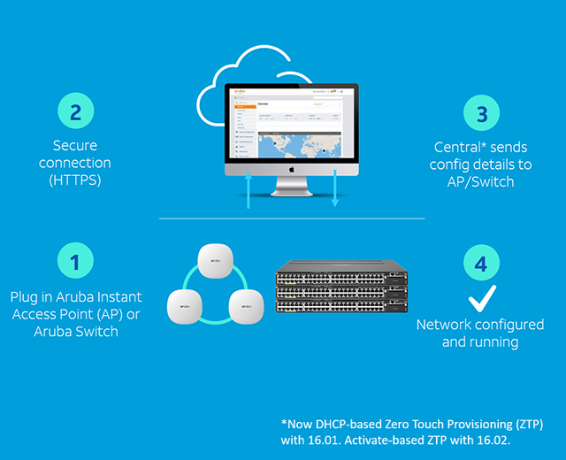
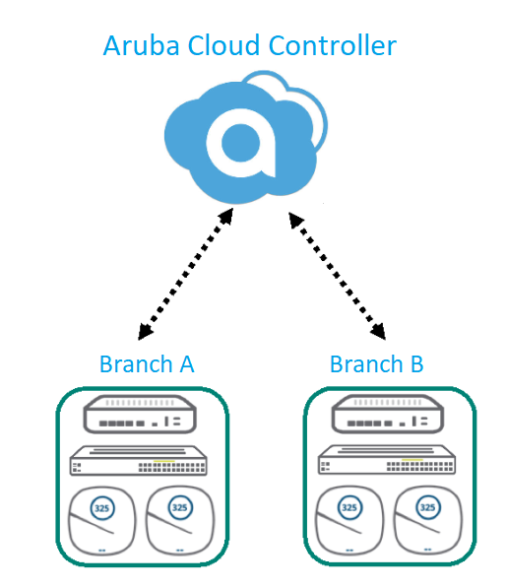

Slide 7
02 MAPPING KONFIGURASI JARINGAN DAN SERVER
KONFIGURASI ROUTER
KONFIGURASI MAIN SERVER
KONFIGURASI ACCESS POINT
DHCP Server, DNS Server, Default Gateway, Network Address Translation (NAT) dan VPN
Management server, Raid 1+0, Intalasi Hypervisor Proxmox, Cluster, system backup, dan Linux Container (LXC)
Aruba central, WPA2-Personal, Mengaktifkan Wifi 2,4 Ghz dan 5 Ghz
01
02
03
04
05
06
KONFIGURASI SWITCH
KONFIGURASI BACKUP SERVER
KONFIGURASI CCTV
Virtual LAN (Server, LAN, dan Wireless), dan Trunking
Proxmox Backup Server dan dikoneksikan ke main server
akses secara local ataupun remote

Slide 8
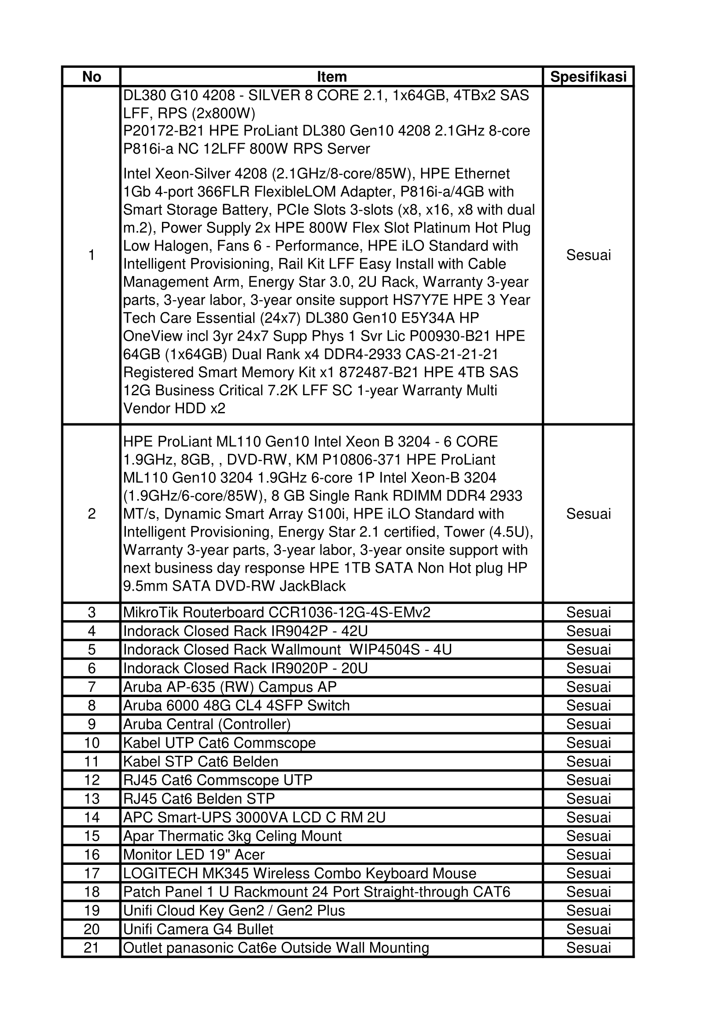
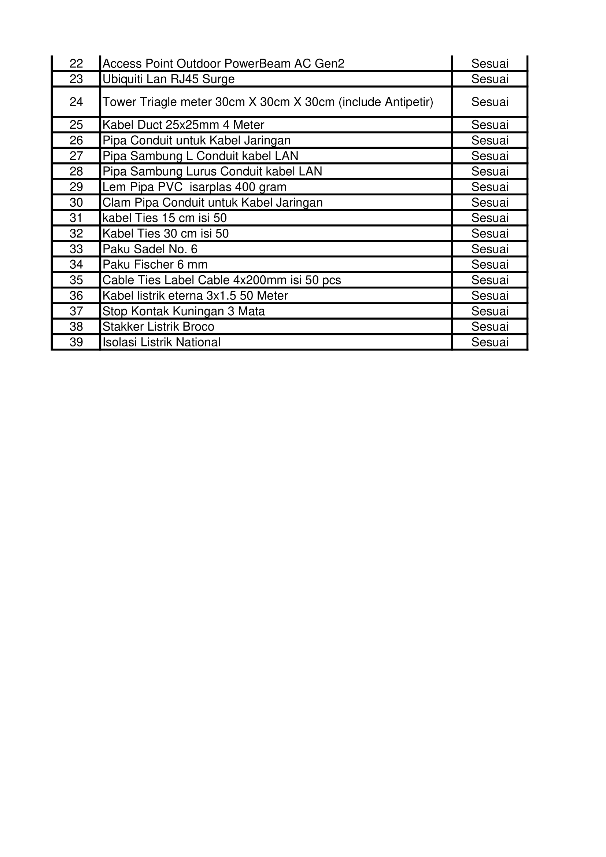
03-04
Membuat Daftar Kebutuhan
Pengecekan Kesesuaian Barang

Slide 9
05 PENGECEKAN KESESUAIAN INSTALASI JARINGAN DAN SERVER
Instalasi Server Main & Backup
Instalasi UPS
Instalasi Tower & AP Outdoor
01
02
03
04
05
06
Instalasi Router & Switch
Instalasi Access Point
Rackserver & patchpanel

Slide 10
06 PENGECEKAN KONFIGURASI NETWORK DAN SERVER
KONFIGURASI ROUTER
GATEWAY -
01
Memastikan semua konektifitas keluar lewat router utama.
DNS SERVER -
Memastikan device yang terkoneksi ke jaringan menggunakan dns server pada router utama.
DHCP SERVER -
Memastikan Router utama berfungsi sebagai pemberi IP ke perangkat yang terhubung ke jaringan.
N A T -
Memastikan Router utama berfungsi sebagai pemberi IP ke perangkat yang terhubung ke jaringan.
V P N -
Memastikan semua private IP keluar keinternet dengan menggunakan IP Publik yang telah ditentukan.

Slide 11
PENGECEKAN KONFIGURASI NETWORK DAN SERVER
KONFIGURASI SERVER
R A I D -
02
Memastikan system backup hardisk berjalan dengan baik.
PROXMOX -
Memastikan hypervisor sudah terinstal dengan baik dan dapat berjalan sesuai dengan semestinya.
Pengujian pembuatan vpn dilakukan pada hypervisor .
VPS/CONTAINER -
BACKUP SERVER -
Memastikan backup server sudah berjalan sesuai dengan yang di inginkan dengan melihat daftar hasil backup.

Slide 12
PENGECEKAN KONFIGURASI NETWORK DAN SERVER
KONFIGURASI ACCESS POINT & SWITCH
ACCESS POINT -
03
Memastikan semua AP terdeteksi pada Aruba Central, dan terpointing dengan benar.
SWITCH -
Memastikan semua Switch terdeteksi pada Aruba Central, dan memastikan seluruh Vlans terdistribusikan ke setiap perangkat.
Memastikan seluruh perangkat Access Point dan Switch terlisensi.
LICENSE -
Memastikan semua CCTV terkoneksi ke Unifi Cloud.
C C T V -
AP OUTDOOR -
Memastikan Radio AP saling terkoneksi.

Slide 13
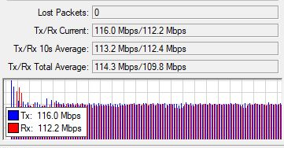
07 PENGUJIAN AKSES INTERNET
BANDWITH
01
Mengetahui besaran total bandwidth Uplink dan Downlink yang bisa didapatkan.

Slide 14
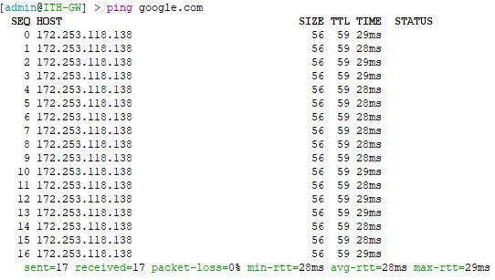
07 PENGUJIAN AKSES INTERNET
ROUTER
02
Mengetahui resource dalam mencapai atau menghubungi target yang ditentukan.

Slide 15
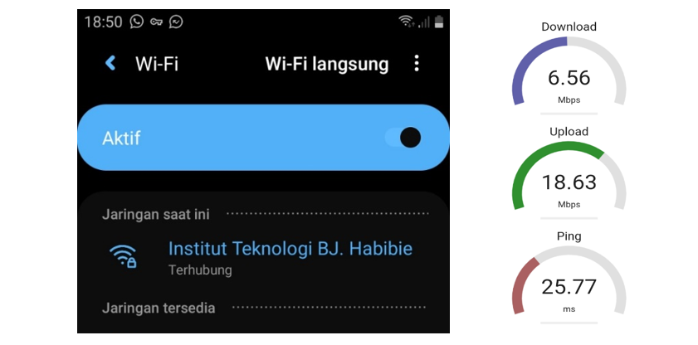
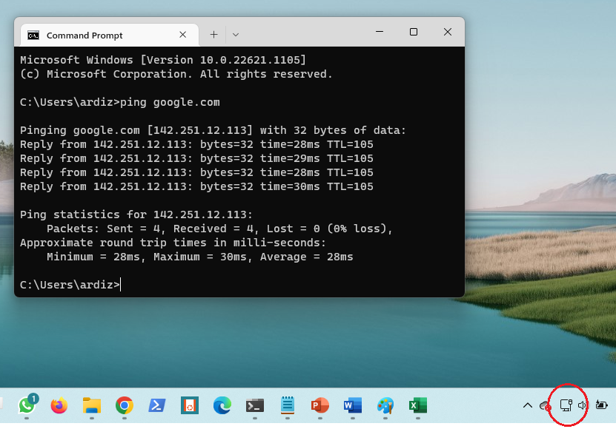
07 PENGUJIAN AKSES INTERNET
WIRELESS ACCESS POINT & LAN
03
mengetahui besaran total bandwidth Uplink dan Downlink yang bisa didapatkan pada perangkat mobile yang terhubung ke Access Point

Slide 16
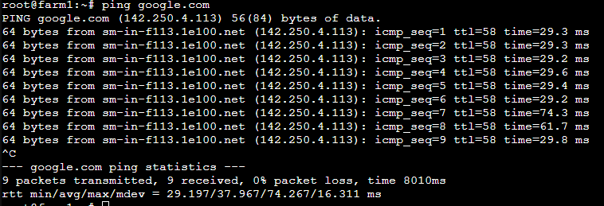
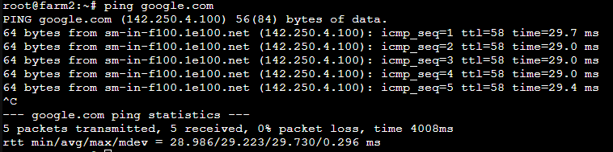
07 PENGUJIAN AKSES INTERNET
SERVER
04
mengetahui resource server dalam mencapai atau menghubungi target yang ditentukan.

Slide 17
SEKIAN DAN TERIMA KASIH

